Slide 1
Denna bild är inte en del av presentationen utan en information till dig som ska presentera förvaltningens verksamhetsplan 2020 för någon annan.
Detta är en presentation att utgå från för dig som ska presentera stadsledningsförvaltningens verksamhetsplan 2020 för medarbetare på APT eller annat verksamhetsmöte.
Du kan ta en kopia av presentationen och redigera den efter dina och din grupps behov. Ta bort bilder, ändra eller lägg till egna!
Flera bilder har kompletterande text i anteckningsfältet,
som du kan ha nytta av.

Slide 2
I denna presentation
Vad är förvaltningens verksamhetsplan?
Vad säger stadsledningsförvaltningens verksamhetsplan 2020?
Verksamhetsplanering på avdelningar och enheter inför 2020,
vad händer nu?
Notes:
Detta är en presentation som kan användas för att presentera stadsledningsförvaltningens verksamhetsplan 2020 för medarbetarna; på APT eller annat verksamhetsmöte.
Du kan ta en kopia av presentationen och redigera den efter din och din grupps behov.

Slide 3

Förvaltningens verksamhetsplan
Vad är det?
Notes:
Här beskrivs vad förvaltningens verksamhetsplan är och hur den är framtagen.

Slide 4
Förvaltningens verksamhetsplan
Är ett av förvaltningsledningens verktyg i styrningen.
Utgår från förvaltningens nulägesanalys av våra resultat, förutsättningar och våra förväntningar om framtiden.
Kopplar ihop den analysen med nämndens och stadens prioriteringar.
Visar de prioriterade områden som vår förvaltning behöver arbeta med för att lyckas i nämndens uppdrag och inriktning, uppnå nämndens mål och förverkliga förvaltningens målbild.
Förvaltningens verksamhetsplan och er egen nulägeskoll är underlag när ni planerar er verksamhet på avdelningen eller enheten.

Slide 5



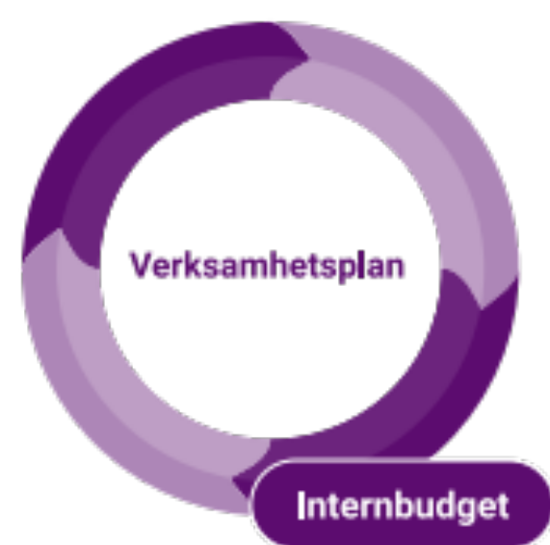




Slide 6
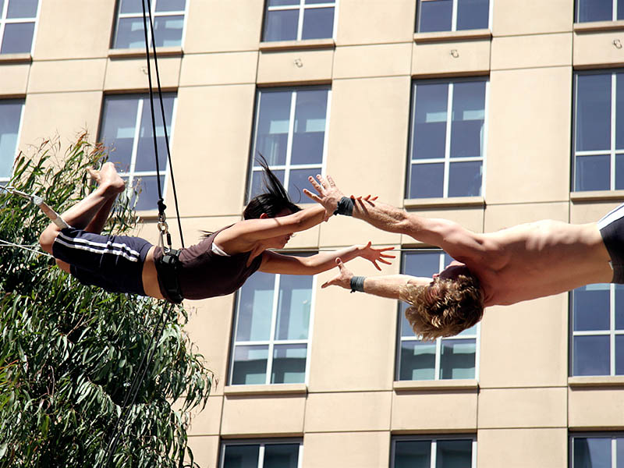
Stadsledningsförvaltningens verksamhetsplan 2020
Våra gemensamma prioriteringar
Notes:
Här presenteras stadsledningsförvaltningens verksamhetsplan.
Varje bild har texten i sin helhet i anteckningsfältet.

Slide 7
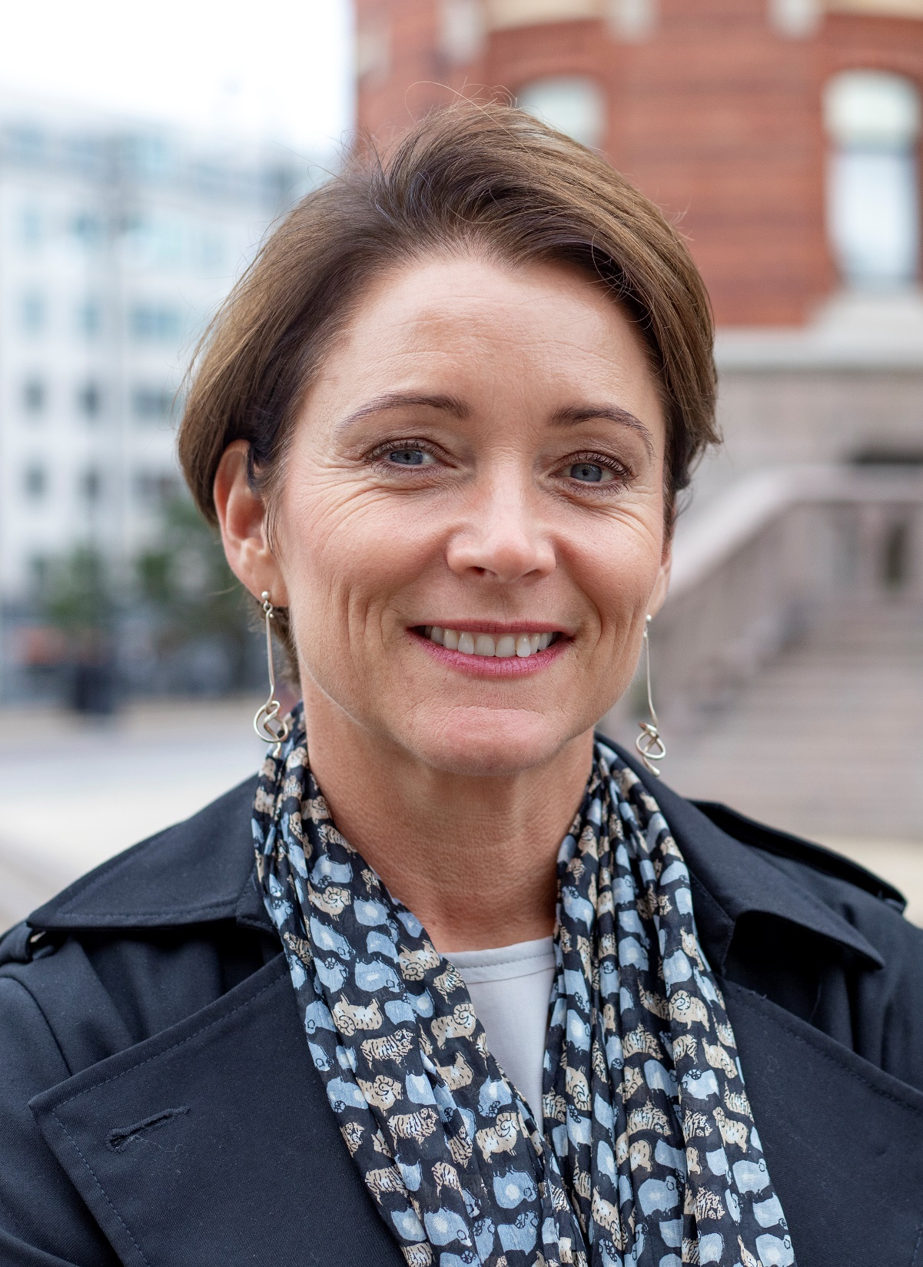
Förvaltningschefen inleder
Målsättningarna är höga i staden. Tillsammans kan vi nå våra målbilder och vår vision!
Viktiga verktyg är
  Samspel, samarbete, innovation och mod
  Kunskap om kundernas behov
  Nya smarta arbetssätt
Vår utvecklingsresa mot 2035 bygger på tillit: kundens fokus, helhetssyn, samverkan och positiva förväntningar på dem som vi samarbetar med.
H22 är en spännande hållplats på vägen.
Stadens satsning på innovation ger oss möjlighet att prova nya färdsätt och metoder. Vi måste använda den möjligheten!
Jonna Myrebris
Biträdande stadsdirektör
Notes:
År 2035 ska Helsingborg vara den skapande, pulserande, globala, gemensamma och balanserade staden.
År 2022 är Helsingborg en av Europas mest innovativa städer.
År 2022 erbjuder stadsledningsförvaltningen ett samordnat och effektivt stöd som gör det enkelt att lyckas.
Målsättningarna är höga i staden och vi på stadsledningsförvaltningen kan på olika sätt bidra så att vi tillsammans når våra målbilder och vår vision!
Samspel, samarbete, innovation och mod är viktiga verktyg för att vi tillsammans ska lyckas. Vi ska ge stöd och service med hög kvalitet till våra kunder. För att höja vår leveransnivå ytterligare behöver vi kunskap och förståelse för våra kunders förutsättningar och behov. Vi behöver hitta nya smarta arbetssätt för att effektivisera ännu mer än vi gör idag.
Vår utvecklingsresa mot visionen har börjat. Den ska ha en tillitsbaserad styrning och ledning, som präglas av kundens fokus, helhetssyn, samverkan och inte minst positiva förväntningar på dem som vi samarbetar med. H22 är en spännande hållplats på vägen till 2035 och stadens satsning på innovation bidrar till att ge oss möjlighet att prova nya färdsätt och metoder. Vi måste använda den möjligheten!
Stadsledningsförvaltningens verksamhetsplan är framtagen utifrån förvaltningens nulägesanalys av våra resultat, förutsättningar och förväntningar om framtiden. Här sammanfattas de prioriteringar som vår förvaltning behöver arbeta med för att lyckas i nämndens uppdrag och inriktning, uppnå nämndens mål och förverkliga förvaltningens målbild.
Förvaltningens verksamhetsplan och er egen nulägeskoll är underlag när ni planerar er verksamhet på avdelningen eller enheten.
Vi gör det tillsammans!
Jonna Myrebris
Biträdande stadsdirektör

Slide 8
Nämndens uppdrag
Kommunstyrelsens uppdrag är att utifrån ett helhetsansvar
leda och samordna stadens verksamheter, utveckling och ekonomi.
Överförmyndarnämndens uppdrag är att hjälpa invånare i behov av god man eller förvaltare.
Stadsledningsförvaltningen bistår kommunstyrelsen och överförmyndarnämnden i att utföra uppdragen.

Slide 9
Sammanfattning av nuläget
Helsingborg växer
Ekonomin
Ökande förväntningar
Attraktiv arbetsgivare

Slide 10
Sammanfattning av nuläget
Helsingborg växer
Ekonomin
Ökande förväntningar
Attraktiv arbetsgivare
Helsingborg fortsätter att växa
  Ger möjligheter men också utmaningar.
  Behov av
    fler arbetstillfällen
    att utveckla och matcha kompetens
    ett gott företagsklimat
    att vi tar ansvar för helheten, livskvaliteten och vår jordbruksmark när vi prioriteringar för att upplåta mark för näringsliv och bostäder.
Notes:
Helsingborg fortsätter att växa
Helsingborg växer, vilket medför möjligheter men också utmaningar. Människor vill bo här och företagen vill etablera verksamhet här. Inflyttning skapar behov av fler arbetstillfällen. Vi behöver utveckla vårt samarbete med andra aktörer för att både utveckla efterfrågad kompetens och matcha befintlig kompetens mot företagens behov. I Helsingborg ska vi ha ett gott företagsklimat som skapar rätt förutsättningar för företag att utvecklas och växa och därmed på sikt säkra sin konkurrenskraft så att fler kommer i arbete.
När staden växer ökar också efterfrågan på mark för näringsliv och bostäder. Vår ambition är att tillgodose detta behov samtidigt som vi måste ta ansvar för helheten, livskvaliteten och vår jordbruksmark. Vi behöver arbeta med att prioritera bland etableringstyper utifrån hur många arbetstillfällen de genererar och vilka andra effekter de kan tänkas ha på vårt samhälle.

Slide 11
Sammanfattning av nuläget
Helsingborg växer
Ekonomin
Ökande förväntningar
Attraktiv arbetsgivare
Ekonomiska utmaningar
Tuffare i hela offentlig sektor.
Ingen ekonomisk uppräkning 2020
– men kostnaderna ökar.
Vi behöver effektivisera arbetssätt och arbetsformer
inom förvaltningen och gentemot staden som helhet.
Notes:
Ekonomiska utmaningar
På grund av demografiska förändringar blir ekonomin tuffare i såväl Helsingborg som i hela den offentliga sektorn. Den ekonomiska tilldelningen som beslutades i kommunfullmäktige i juni innebär att vår förvaltning inte får någon uppräkning. Det betyder att stadsledningsförvaltningen har samma ekonomiska ram 2020 som 2019. Vi måste därför effektivisera våra arbetssätt och arbetsformer både inom förvaltningen och gentemot staden som helhet eftersom våra kostnader för exempelvis löner och hyror generellt ökar. Sannolikt kommer staden att ha tuffa ekonomiska förutsättningar även åren efter 2020.

Slide 12
Sammanfattning av nuläget
Helsingborg växer
Ekonomin
Ökande förväntningar
Attraktiv arbetsgivare
Ökande förväntningar
Förväntningarna på individuellt anpassad service ökar, samtidigt som resurserna minskar.
Dessutom allt svårare nå ut på grund av informationsöverflöd och många kanaler.
De verksamhetsresultat vi har visar ofta på goda värden eller en positiv trend.
För att arbeta smartare behöver vi mer kunskap om våra målgruppers behov och åsikter
– internt och externt.
Så att de tjänster vi erbjuder är relevanta och värdefulla för målgrupperna.
Notes:
Ökande förväntningar
Förväntningarna på individuellt anpassad service ökar, samtidigt som resurserna minskar. Vidare blir det en allt större utmaning för förvaltningen att informera och kommunicera korrekt och neutralt till invånarna på grund av informationsöverflöd och allt fler informationskanaler. Detta förstärker behovet av att effektivisera vår verksamhet och hitta nya arbetssätt utifrån målgruppernas behov.
De verksamhetsresultat vi har att utgå från visar ofta på goda värden eller en positiv trend, till exempel kontaktcenters egen kundmätning och SKL:s mätning av företagsklimatet i kommuner. För att arbeta smartare behöver vi mer information och kunskap om våra målgruppers behov och åsikter. Vi måste lyssna och förstå behoven hos de som vi finns till för – internt och externt. Detta för att säkra att de tjänster vi erbjuder är relevanta och värdefulla för målgrupperna.

Slide 13
Sammanfattning av nuläget
Helsingborg växer
Ekonomin
Ökande förväntningar
Attraktiv arbetsgivare
Attraktiv arbetsgivare
För att behålla kompetenta medarbetare och attrahera nya.
Fokus på hur vi kan samarbeta mellan avdelningarna och inom staden för att dela på resurser och kompetens.
Förvaltningens HME sjönk något i den senaste mätningen men varierar mellan olika avdelningar och enheter. Olika åtgärder är igång där resultatet är lägre.
Notes:
Attraktiv arbetsgivare
Förvaltningens viktigaste tillgång är medarbetarna och vi behöver vara en attraktiv arbetsgivare för att behålla kompetenta medarbetare och attrahera nya vid behov. I och med att ekonomin blir tuffare ligger stort fokus på hur vi kan samarbeta mellan avdelningarna och inom staden för att på smarta sätt dela på resurser och kompetens.
Förvaltningens HME (hållbart medarbetarengagemang) sjönk något i den senaste mätningen. Det finns en stor variation mellan olika avdelningar och enheter. Åtgärder är igång där HME-resultatet är lägre. Förvaltningen har fortfarande låga sjuktal och en tredjedel av sjukfrånvaron är långtidssjukskrivningar. Till största delen beror långtidssjukskrivningarna inte på arbetsrelaterade orsaker.

Slide 14
Stadens inriktningar
Är tvärsektoriella
det vill säga
berör alla förvaltningar
och bolag
Mellanrumsledare
driver, står för kunskap,
stödjer, inspirerar
och följer upp.
Helsingborg ska vara en av Europas
mest innovativa städer
Helsingborg ska upplevas som en
trygg plats
Arbetet med livskvalitet ska genomsyra
alla delar av verksamheten
Nya Helsingborgare ska snabbt bli
en del av samhället
Notes:
Kommunfullmäktige har formulerat inriktningar för hela staden. Stadens inriktningar är tvärsektoriella och berör alla förvaltningar och bolag.
Vi på stadsledningsförvaltningen har ett särskilt ansvar för tre av stadens fyra inriktningar. Utsedda mellanrumsledare på vår förvaltning arbetar tvärs över staden för att driva förändringsarbetet, stå för kunskap, stödja och inspirera samt för att följa upp utvecklingen inom dessa inriktningar.
Stadens inriktningar är:
Helsingborg ska vara en av Europas mest innovativa städer. Ansvar och mellanrumsledare på digitaliseringsavdelningen
Helsingborg ska upplevas som en trygg plats. Ansvar och mellanrumsledare på avdelningen för strategisk samhällsutveckling
Nya Helsingborgare ska snabbt bli en del av samhället. Ansvar och mellanrumsledare på arbetsmarknadsförvaltningen
Arbetet med livskvalitet ska genomsyra alla delar av verksamheten. Ansvar på avdelningen för strategisk samhällsutveckling och mellanrumsledare på miljöförvaltningen

Slide 15
Nämndens inriktning
Beskriver i vilken
riktning politiken vill
utveckla vår verksamhet
under mandatperioden
Kommunstyrelsen: Helsingborg ska ha det bästa klimatet för företagsamma människor.
Helsingborg ska attrahera spännande företag, talanger med eftertraktad kompetens och vara en smart stad i utveckling som tar tillvara innovation och nya idéer.
Det ska vara enkelt för invånare, företag och organisationer att kontakta och samarbeta med staden.
Överförmyndarnämnden: Digitalisera gode mäns och förvaltares ekonomiska redovisningar för att skapa en mer effektiv och rättssäker hantering.
Notes:
Nämndens inriktning beskriver i vilken riktning politiken vill utveckla vår verksamhet under mandatpe-rioden.
Kommunstyrelsens inriktning bidrar hela förvaltningen till på olika sätt.

Slide 16
Nämndens mål
Tydliggör politiska
prioriteringar
Har invånarna och
företagen i fokus
Företagens bedömning av stadens myndighets-
utövning och service ska uppgå till ett
nöjd-kund-index på minst 75 i servicemätningen Insikt
Stadens säljbara mark för näringslivsutveckling som möter marknadens efterfrågan och följer stadens näringslivsprofilering ska uppgå till minst 40 hektar i december 2021
Stadens ekonomiska resultat 2020 för skattefinansierad verksamhet ska upp gå till minst 166 mnkr
Notes:
Politiska mål ska tydliggöra politiska prioriteringar och ha invånarna och företagen i fokus.
Kommunstyrelsen har satt upp tre mål för vår verksamhet. Avdelningarna för näringsliv och destination, strategisk samhällsutveckling samt ekonomi och styrning ansvarar för att driva och följa upp utvecklingen mot respektive mål.
Företagens bedömning av stadens myndighetsutövning och service ska uppgå till ett nöjd-kund-index på minst 75 i servicemätningen Insikt
Motivering: Ett bra företagsklimat är en förutsättning för hållbar tillväxt och Helsingborgs långsiktiga konkurrenskraft. Det bidrar till att företag kan bli framgångsrika, kan ge fler jobb och fler människor i arbete. Ett bra företagsklimat skapar större utbud av möjligheter, varor och tjänster samt stärker stadens attraktivitet. Nöjd-kund-index i servicemätningen Insikt visar vad företagare som varit i kontakt med stadens myndigheter anser om Helsingborg som stad att verka i. Ett högt nöjd-kund-index signalerar ett bra företagsklimat.
Stadens säljbara mark för näringslivsutveckling som möter marknadens efterfrågan och följer stadens näringslivsprofilering ska uppgå till minst 40 hektar i december 2021
Motivering: Helsingborg ska ha en stark tillväxt. Nyetableringar och utveckling av befintliga företag genererar fler jobb och fler människor i arbete. För att möta näringslivets och stadens behov behöver staden säkerställa att det över tid finns tillräckligt med exploaterbar mark som är attraktiv och hållbar för att möjliggöra för företag som vill utvecklas eller etablera sig i staden.
Stadens ekonomiska resultat 2019 för skattefinansierad verksamhet ska upp gå till minst 160 mnkr
Motivering: För att fortsatt bevara stadens goda ekonomiska ställning med hög soliditet är det nödvändigt att årligen redovisa resultat som minst uppgår till två procent av det prognostiserade skattenettot. Det som händer om resultatet blir lägre är att investeringarna i staden behöver finansieras med lån motsvarande avvikelsen som i sin tur medför räntekostnader. Genom att minimera behovet av upplåning för de investeringar som genomförs minskas staden framtida räntekostnader.

Slide 17
Målbild
Delmål för att
skapa energi och driv
i vårt utvecklingsarbete
mot Helsingborg 2035
Stadens målbild:
2022 är Helsingborg
en av Europas mest innovativa städer.
Stadsledningsförvaltningens målbild för hur vi bidrar
till stadens utveckling:
2022 erbjuder stadsledningsförvaltningen
ett samordnat och effektivt stöd som gör det enkelt att lyckas.

Slide 18
Prioriterade områden
För att nå vår målbild!

Slide 19
Prioriterade områden
Kundens fokus
Effektivisera
Attraktiv arbetsgivare
Ha kundens fokus
Öka insikten och kunskapen om våra
målgruppers behov och utifrån det förbättra
våra tjänster.
Att ha kundens fokus kan till exempel handla om att:
  Vara nyfiken, lyssna, fråga, se möjligheter och löpande utveckla servicen utifrån kundens förväntningar och behov.
  Kommunicera och samordna vår service så att vi möter kunden utifrån ett helhetsperspektiv.
  På ett strukturerat sätt ta reda på det faktiska behovet hos kunderna genom till exempel dialog, intervjuer, kundresor och servicemätningar.
Notes:
Alla verksamheter på stadsledningsförvaltningen ska arbeta med att öka insikten och kunskapen om våra målgruppers behov och utifrån det förbättra våra tjänster.
Att ha kundens fokus kan till exempel handla om att:
I alla sammanhang vara nyfikna, lyssna, fråga, se möjligheter och löpande utveckla servicen utifrån kundens förväntningar och behov.
Kommunicera och samordna vår service så att vi möter kunden utifrån ett helhetsperspektiv.
På ett strukturerat sätt ta reda på det faktiska behovet hos kunderna genom till exempel dialog, intervjuer, kundresor och servicemätningar.

Slide 20
Prioriterade områden
Kundens fokus
Effektivisera
Attraktiv arbetsgivare
Effektivisera
Ta bort, förbättra och förnya så att vi använder
resurserna på bästa sätt.
Göra rätt saker, använda digitaliseringens
möjligheter, utveckla samarbetet inom förvaltningen,
inom staden och med externa aktörer.
Arbeta smartare och förenkla för oss själva och för våra målgrupper.
Effektivisering kan till exempel handla om att:
  Driva arbetet med förbättringar så att vi får de önskade effekterna.
  Stärka vår innovationskraft.
  Utveckla processer och tjänster utifrån vad som skapar värde för våra målgrupper och arbeta bort sådant som inte gör det.
  Utveckla vår kultur och våra processer så att de stödjer vår målbild.
Notes:
Alla verksamheter inom stadsledningsförvaltningen ska kontinuerligt arbeta med att ta bort, förbättra och förnya så att vi använder resurserna på bästa sätt. Vi ska göra rätt saker, använda digitaliseringens möjligheter, utveckla samarbetet inom förvaltningen, inom staden och med externa aktörer. Vi ska arbeta smartare och förenkla för oss själva och för våra målgrupper.
Effektivisering kan till exempel handla om att:
Driva arbetet med förbättringar så att vi får de önskade effekterna. Vi måste prioritera och hålla i, inte bara testa nytt utan ta förändringar hela vägen, så att de faktiskt leder till effektiviseringar.
Stärka vår innovationskraft – skapa kultur och arbetssätt som ger utrymme för att hitta nya lösningar på både befintliga och okända problem.
Utveckla processer och tjänster utifrån kunskap om vad som skapar värde för våra målgrupper och arbeta bort sådant som inte gör det.
Utveckla vår kultur och våra processer så att de stödjer stadsledningsförvaltningens målbild.

Slide 21
Prioriterade områden
Kundens fokus
Effektivisera
Attraktiv arbetsgivare
Vara en attraktiv arbetsgivare
Fortsätta utveckla medarbetar- och chefskapet
så att vi tillsammans tar ansvar för att skapa
värde för våra målgrupper.
Vara möjliggörare för andra.
Se över vår verksamhet och våra arbetssätt
så att vi på bästa sätt kan möta framtidens utmaningar.
Ge möjlighet att utveckla medarbetarnas kompetens, inom befintligt uppdrag eller genom att prova på nya arbetsuppgifter och ansvar,
inom eller utanför förvaltningen.
Ha ett aktivt lönebildningsarbete så att varje medarbetare har möjlighet att påverka sin lön genom sina prestationer.
Notes:
Attraktiv arbetsgivare
För att lyckas i vår målbild ska vi fortsätta att utveckla medarbetar- och chefskapet så att vi tillsammans tar ansvar för att skapa värde för våra målgrupper. Vi ska vara möjliggörare för andra.
På uppdrag av kommunfullmäktige kommer vi under 2020 att se över vår verksamhet och våra arbetssätt så att vi på bästa sätt kan möta framtidens utmaningar. Tätt kopplat till verksamhetens utformning är frågan om vilka kompetenser vi har behov av. Det är viktigt att våra medarbetare har möjlighet att utveckla sin kompetens, inom befintligt uppdrag eller genom att prova på nya arbetsuppgifter och ansvar, inom eller utanför förvaltningen.
För att kunna behålla och attrahera kompetenta medarbetare ska vi bedriva ett aktivt lönebildningsarbete. Varje medarbetare ska ha möjlighet att påverka sin lön genom sina prestationer.

Slide 22

Verksamhetsplanering
på avdelningar och enheter
Vad händer nu?

Slide 23
Vad händer nu?
Nu fortsätter planering och uppföljning av verksamheten
på avdelningar och enheter.
Förvaltningens verksamhetsplan 2020 och den egna nulägeskollen
är input.
Genom verksamhetsdialoger tar vi till vara kompetens, förmågor och engagemang.
I verksamhetsdialogen uppdaterar vi vår nulägeskoll, delar lärdomar och drar slutsatser om vad vi behöver utveckla.
I avdelningens eller enhetens verksamhetsplan dokumenterar vi det vi kommer fram till.
Notes:
En förvaltningsövergripande plan för verksamhetsdialoger 2020 är inte framtagen ännu.
Varje avdelning/enhet planerar och genomför verksamhetsdialoger utifrån sina behov, utöver de förvaltningsövergripande dialogomgångarna. Precis som vanligt!

Slide 24
Stöd
På intranätet finns stöd i form av information, guider, presentationer och inspiration
  för att arbeta med sin nulägeskoll
  för att ta fram en verksamhetsplan från grunden
  för att planera och genomföra verksamhetsdialoger
Kontakta gärna dina stödfunktioner för stöd eller bollplankning!
  Tina Bagge, HR-chef
  Stefan Månsson, ekonom
  Paulina Pilo, processledare styrning

